Slide 1



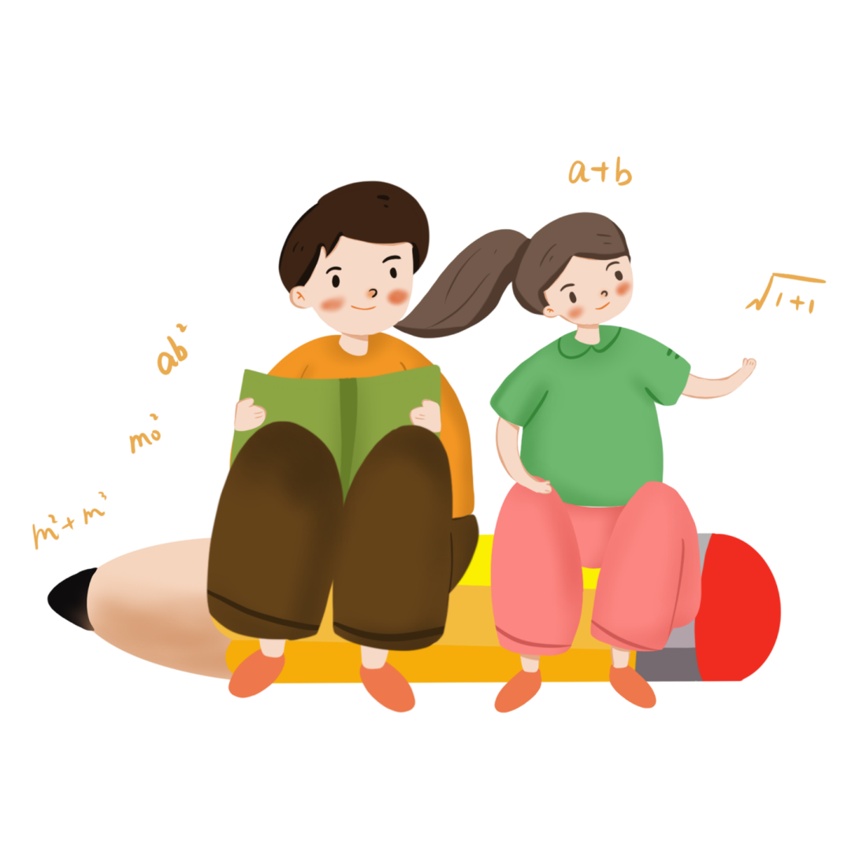
Chào mừng các con đến với tiết học Tiếng Việt

Slide 2



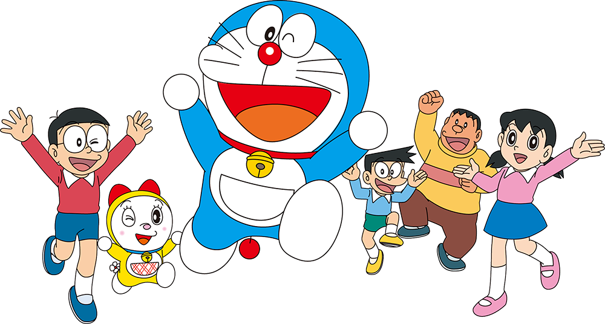
MẢNH GHÉP

Slide 3
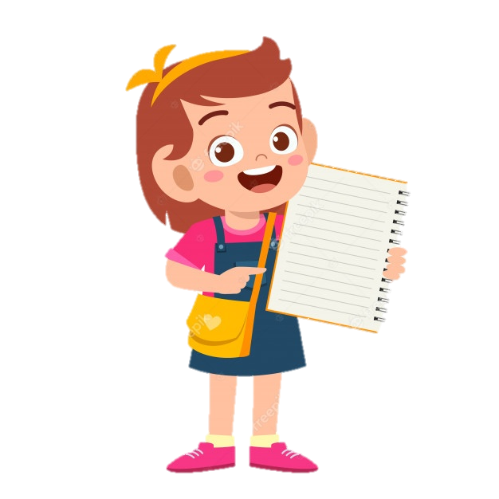
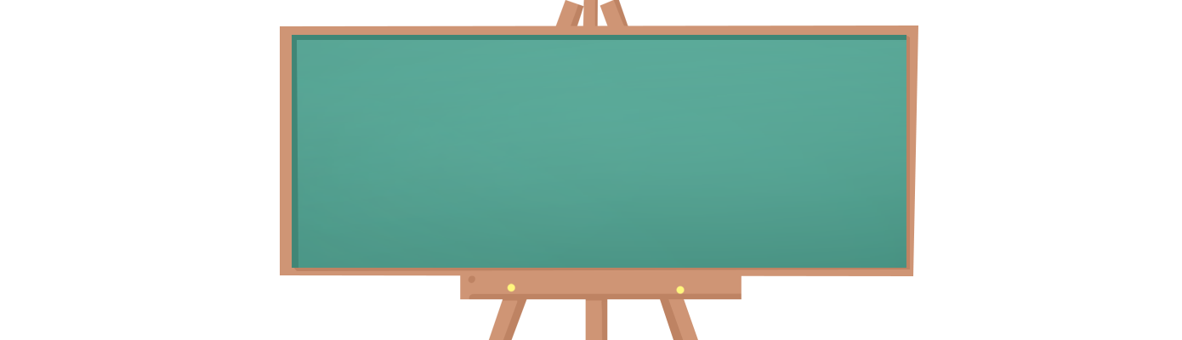
Kể chuyện trước lớp

Slide 4
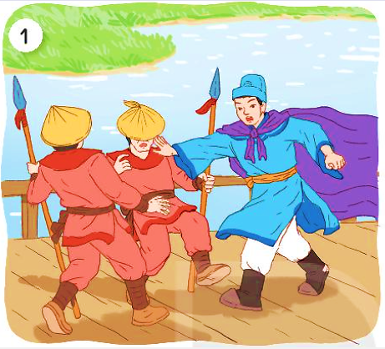

2. Kể lại từng đoạn của câu chuyện theo tranh
Trần Quốc Toản xô những người lính gác để đi đâu?

Slide 5
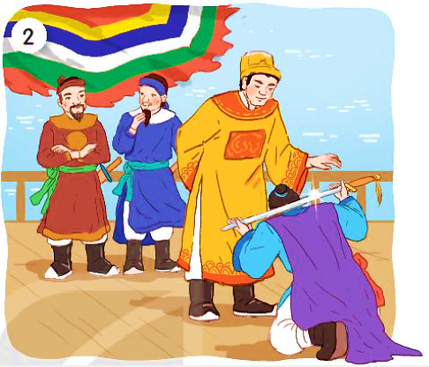
2. Kể lại từng đoạn của câu chuyện theo tranh
Trần Quốc Toản nói với vua điều gì?

Slide 6
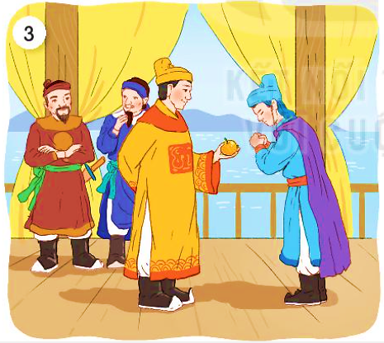
2. Kể lại từng đoạn của câu chuyện theo tranh
Vua nói với Trần Quốc Toản điều gì?

Slide 7
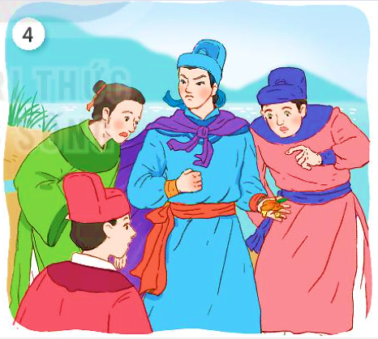
2. Kể lại từng đoạn của câu chuyện theo tranh
Quả cam trên tay Trần Quốc Toản thế nào?

Slide 8

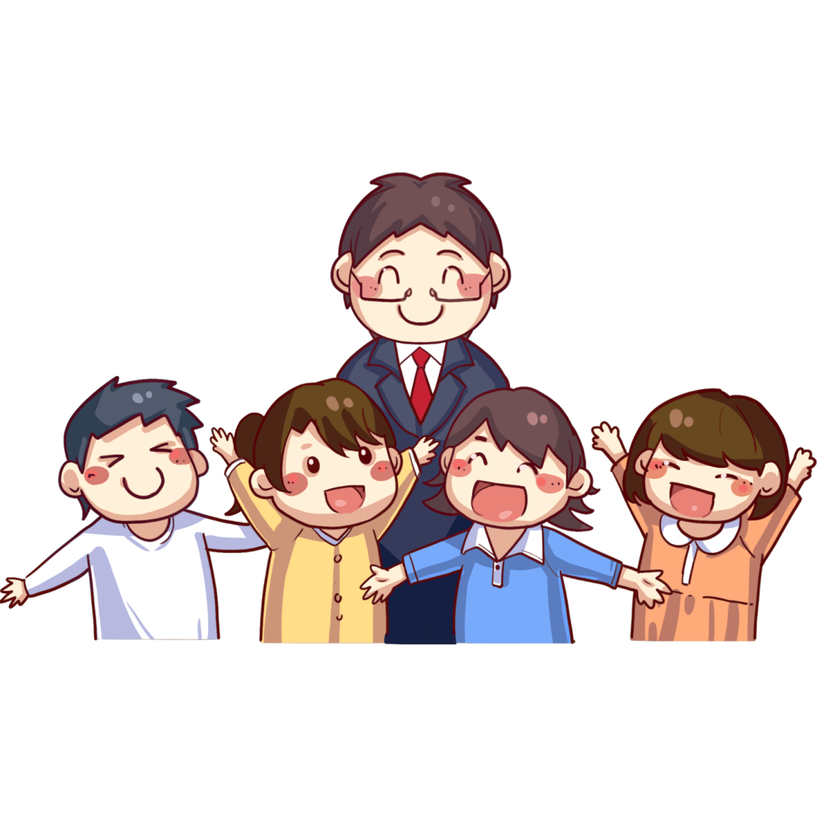
BÌNH CHỌN NHÓM, CÁ NHÂN KỂ CHUYỆN HAY

Slide 9

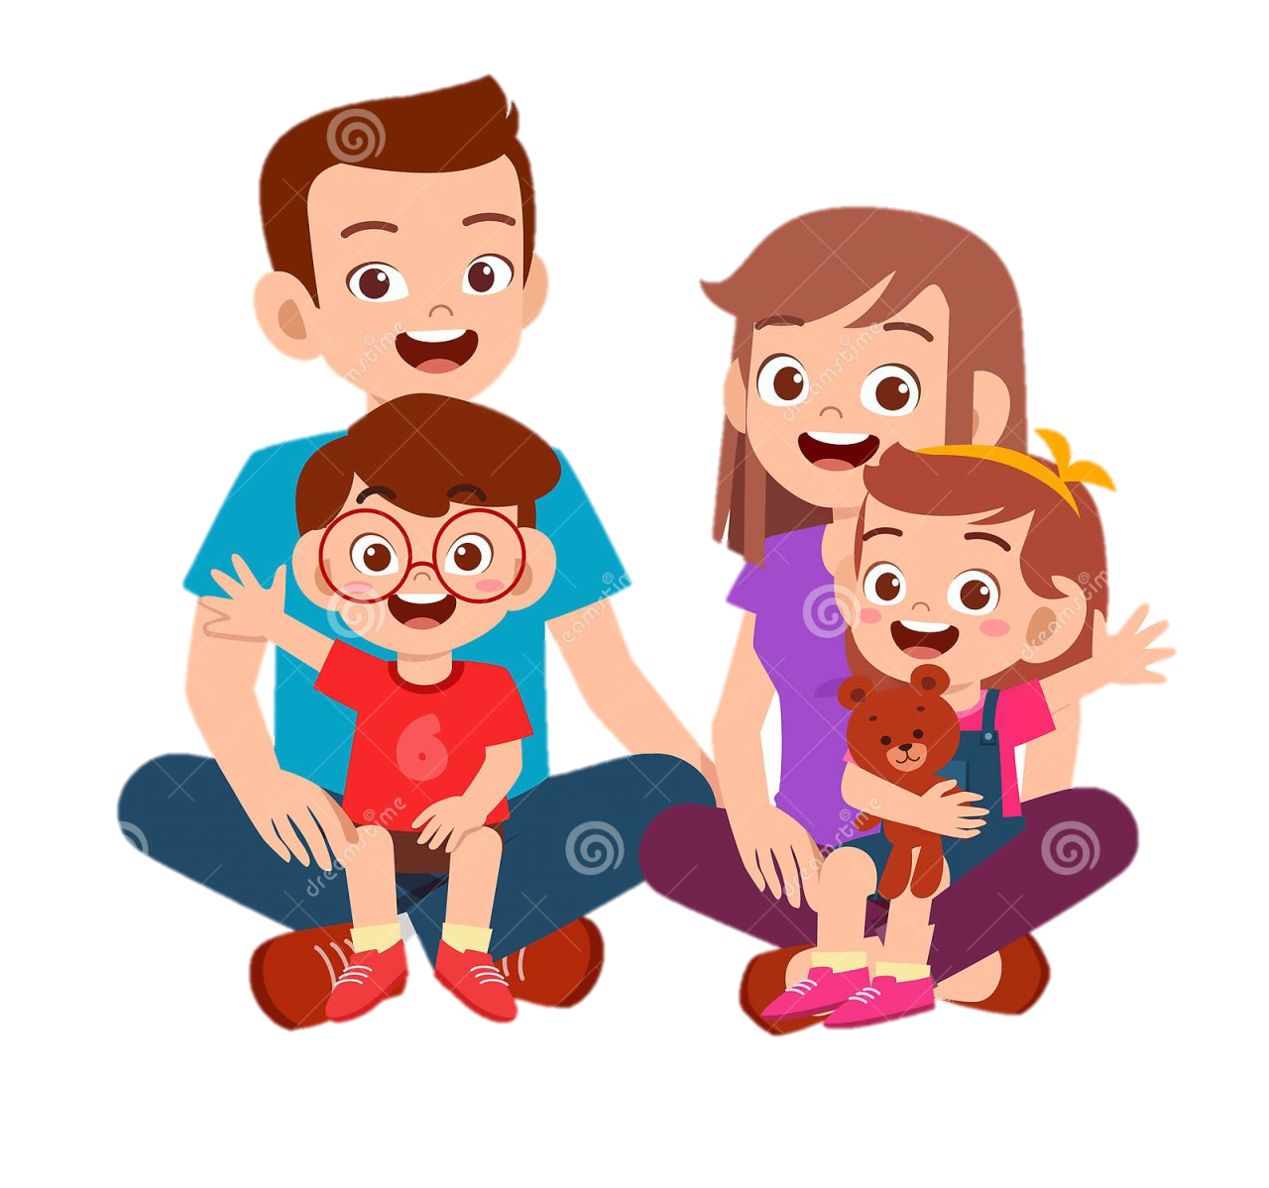

Hoạt động sau giờ học.
Kể cho người thân về người anh hùng nhỏ tuổi Trần Quốc Toản.

Slide 10
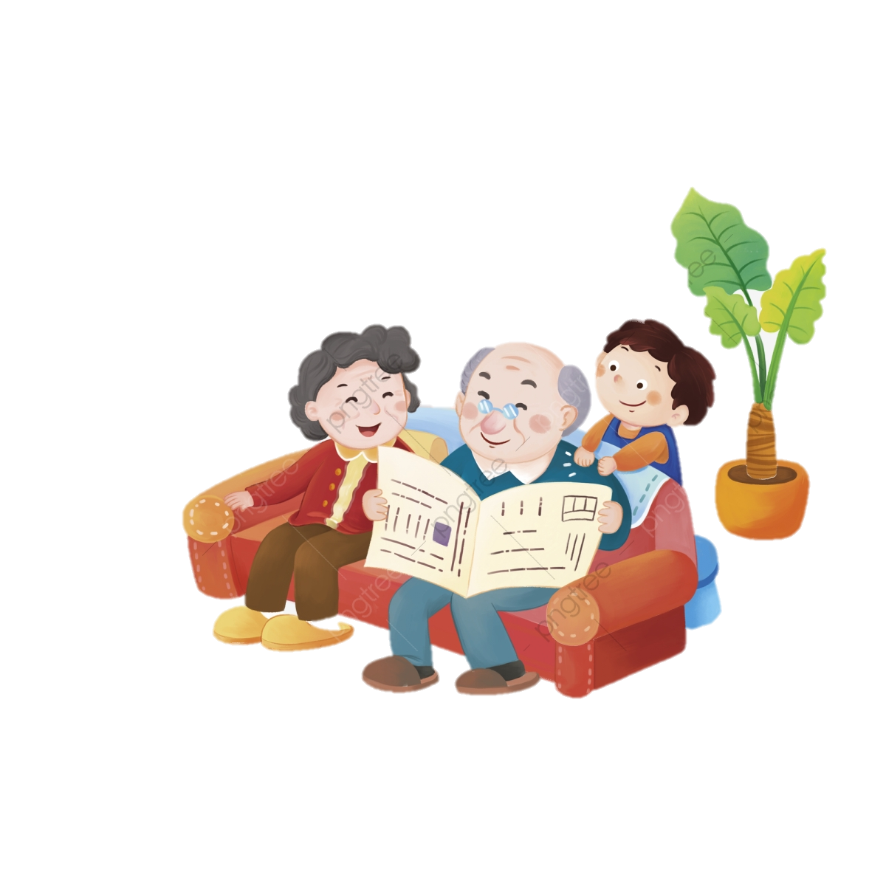
M
- Ngay từ khi còn bé, Trần Quốc Toản đã rất quan tâm đến việc nước. Điều này thể hiện Trần Quốc Toản là người yêu nước và có chí lớn.
Kể cho người thân về người anh hùng nhỏ tuổi Trần Quốc Toản.

Slide 11

Củng cố
và dặn dò

Slide 12

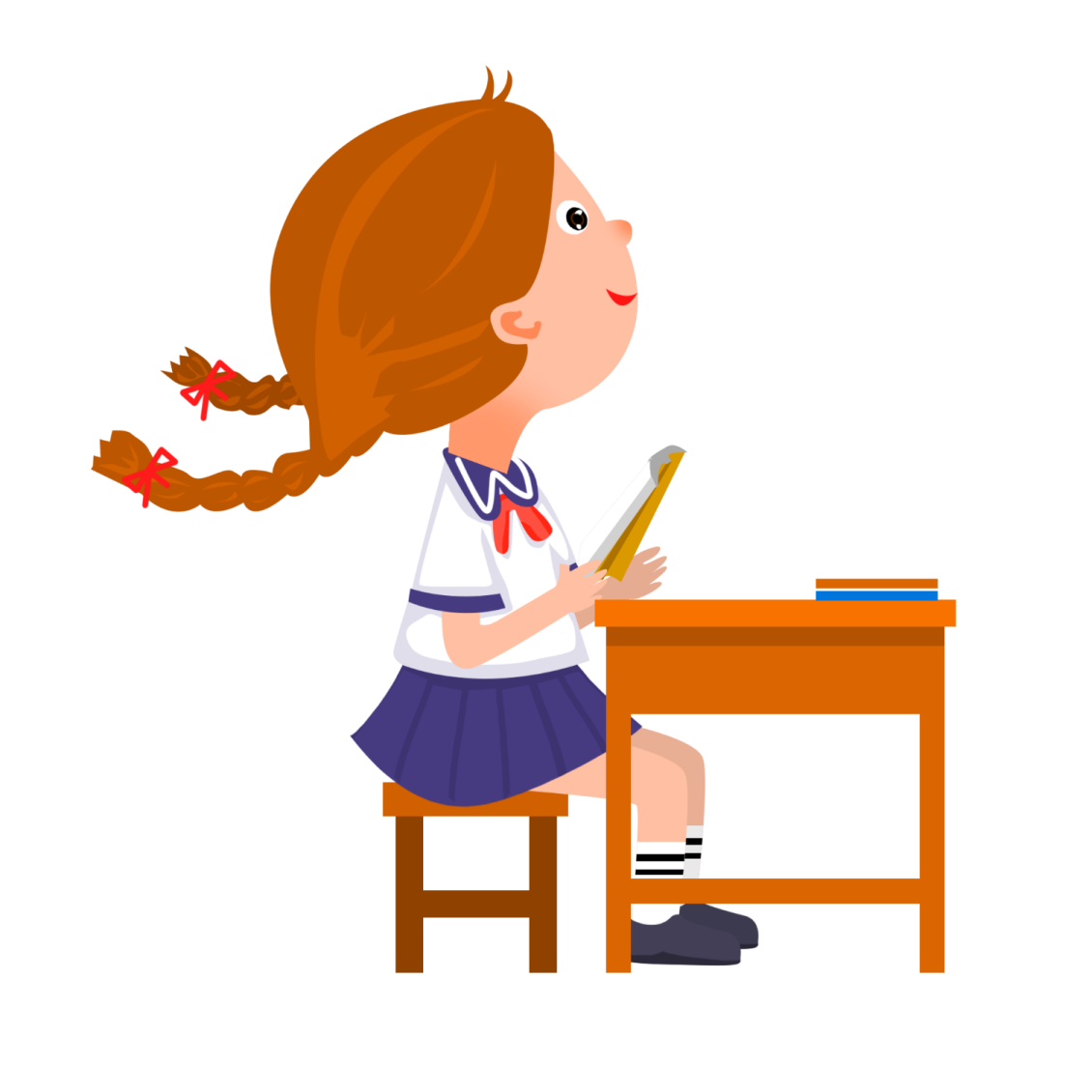
Tạm biệt và hẹn gặp lại các con

